Slide 1
Chào mừng thầy cô và các em đến với môn Tiếng Việt

Slide 2
Tiết 3
Viết

Slide 3
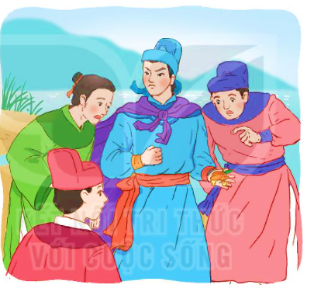
CHỮ HOA Z
Viết chữ hoa Z

Slide 4
Z
Chọn ý đúng nhất:
*Con chữ Z cỡ vừa cao mấy ô li ?
a) 4 ô li
b) 5 ô li
c) 6 ô li

Slide 5
Z
Chọn ý đúng nhất:
*Con chữ Z cỡ nhỏ cao mấy ô li ?
a) 2 ô li rưỡi
b) 4 ô li
c) 6 ô li

Slide 6
Z
Chọn ý đúng nhất:
*Con chữ Z gồm mấy nét?
a) 1 nét
b) 2 nét
c) 3 nét

Slide 7
Viết chữ hoa Z (cỡ vừa)

Slide 8
VIẾT ỨNG DỤNG
Tǟần ZuǬ Toản là wgưƟ aζ hùng ηỏ ǇuĔ.
→ Chữ Z, T.
a. Chữ cái nào được viết hoa?
b. Khoảng cách giữa các chữ ghi tiếng như thế nào?
c. Những chữ cái nào cao 2.5 li ?
→ Khoảng cách giữa các chữ ghi tiếng là 1 con chữ o.
→ Chữ g, l, h.

Slide 9
LUYỆN VIẾT VỞ
Học sinh viết vào vở Tập viết

